Slide 1
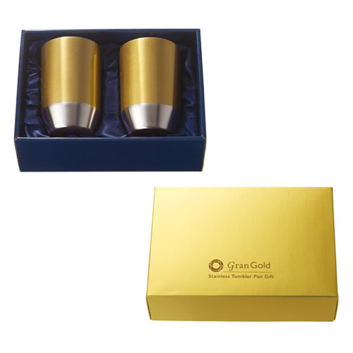


【提案書】
グランゴールド 真空タンブラーペアギフト
特徴
保冷温効果が高く、見た目もスタイリッシュな真空ステンレスタンブラーのペアセット、高級感溢れるゴールドカラーのボックス入りでインパクトもあり、贈答用や抽選会の景品用などにぴったり。
納期
納期スペース
仕様
カラー展開：単色
素材：材質：ステンレス
サイズ：φ79×120mm
容量：400ml
包装：化粧箱
備考：※箱サイズ/174×240×87mm ※真空構造
お見積
お見積りスペース

